Slide 1
인휠모터 자동차
Enjoy your stylish business and campus life with BIZCAM
전자융합공학과
20162845
이승기

Slide 2
목 차
Enjoy your stylish business and campus life with BIZCAM
1. 전기자동차
2. 인휠 모터
3. 인휠 모터 장단점
4. 기술동향
5. 구현 범위

Slide 3
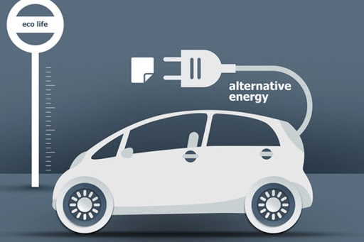
전기자동차
Enjoy your stylish business and campus life with BIZCAM
전기자동차
전기자동차는 엔진이 아닌 모터를 사용하여 움직이는 자동차이며 기존 자동차가 휘발유, 경유 등 화석연료를 사용하는 반면 전기자동차는 배터리를 통한 전기 충전 방식을 사용한다.

Slide 4
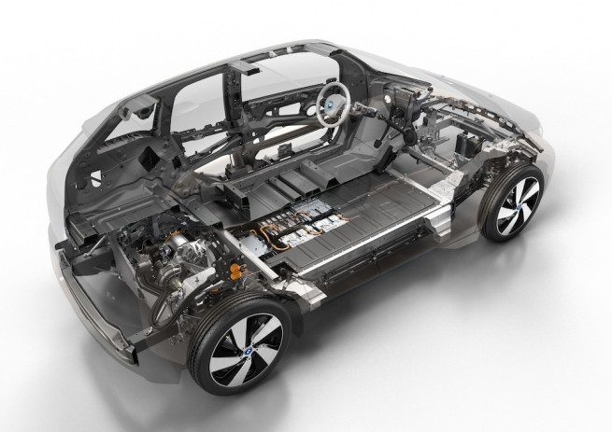
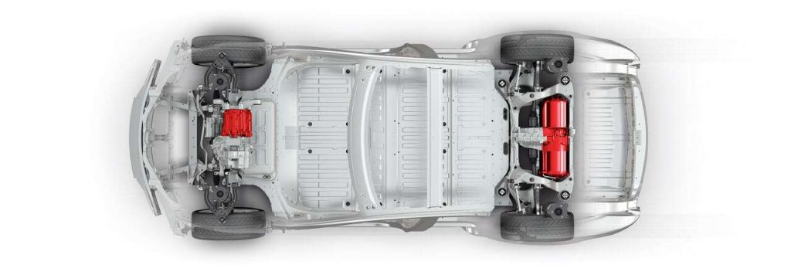
전기자동차
Enjoy your stylish business and campus life with BIZCAM
BMW i3
후륜에 1개의 모터 장착
테슬라 모델S 90D
앞 뒤 총2개 모터 장착

Slide 5
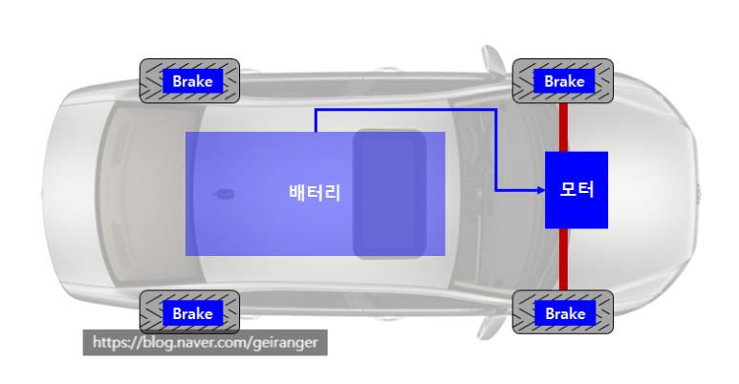
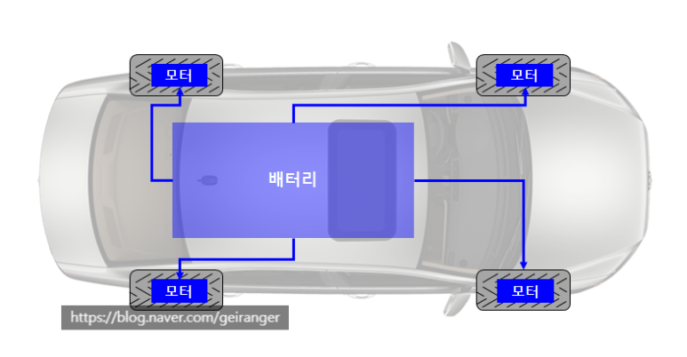
인휠 모터
Enjoy your stylish business and campus life with BIZCAM
인휠 모터란?
인휠 모터란 바퀴 안에 전기모터가 들어가있는 방식
일반 전기자동차
인휠 모터 전기자동차

Slide 6
인휠 모터 장단점
Enjoy your stylish business and campus life with BIZCAM
장점 | 단점
1. 설계가 단순해져 공간 활용 효율 증가 2. 개별 제어가능 으로 안전성증가 동력 손실 최소화 3. 바퀴의 선회력 4. 다양한 형태 자동차 구현 | 1. 모터에 직접 충격이 가해져 외부 충격에 약함 2. 모터가 바퀴마다 장착됨으로 시스템이 복잡해지고 제어가 어려움

Slide 7
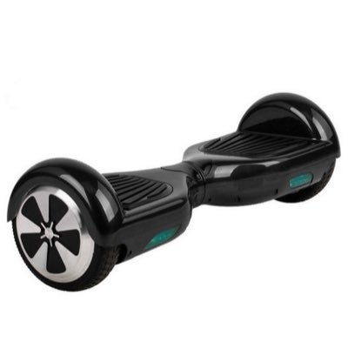
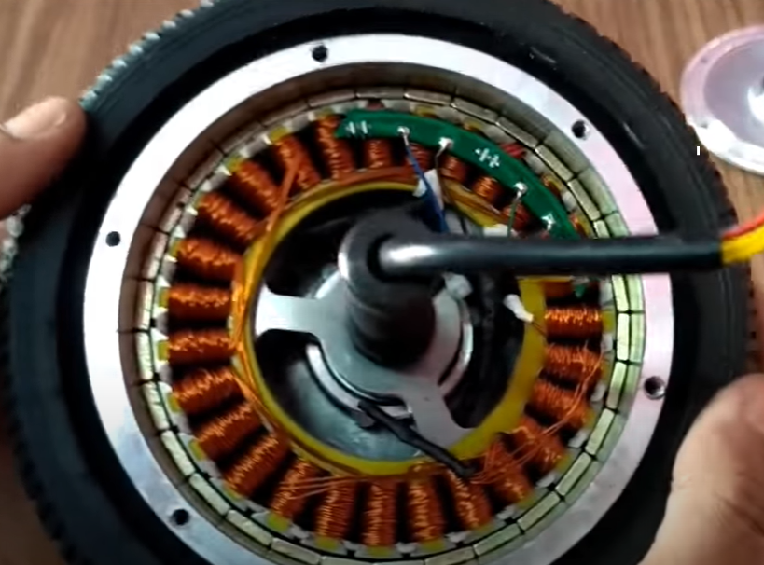
기술 동향
Enjoy your stylish business and campus life with BIZCAM

Slide 8
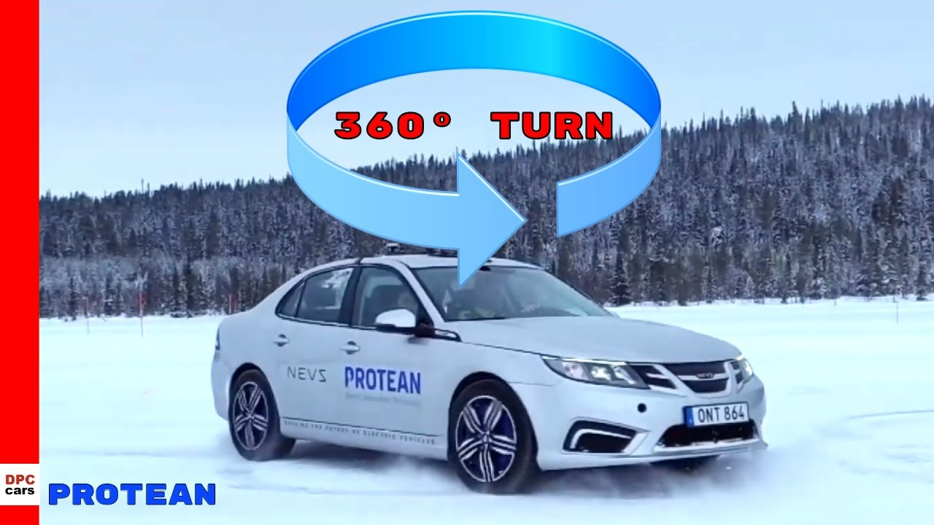
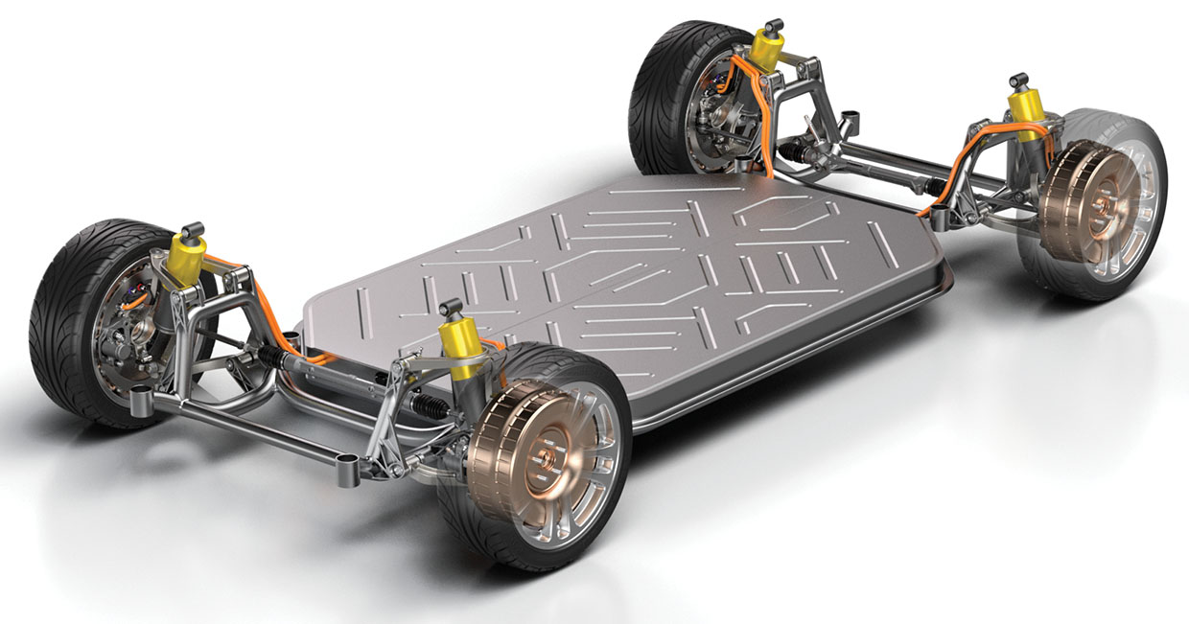
기술 동향
Enjoy your stylish business and campus life with BIZCAM

Slide 9
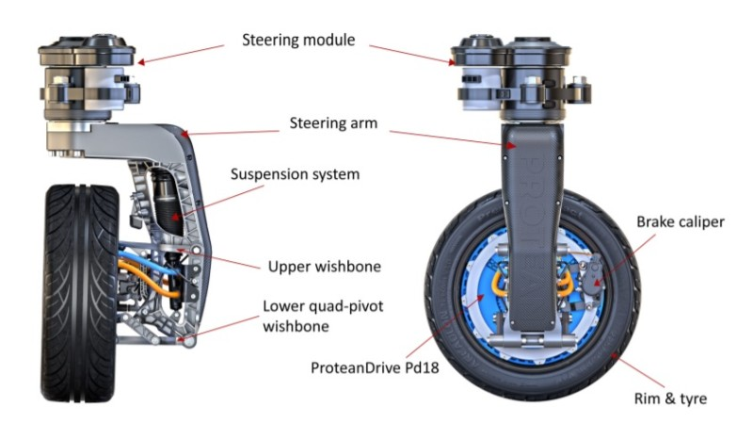
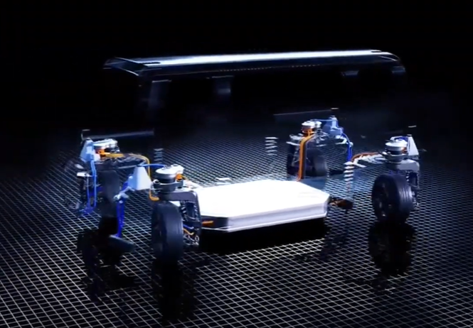
기술 동향
Enjoy your stylish business and campus life with BIZCAM

Slide 10
구현 범위
Enjoy your stylish business and campus life with BIZCAM
인휠 모터 방식을 이용한 바퀴 제작
무선 컨트롤 사용
각 바퀴마다 다른 속도 제어
각자의 휠 각도 조절

